Slide 1


NAMA ANGGOTA KELOMPOK
M.HAFIZH SYAH UTAMA : 2209020212 MOH.HAFIZH NAUFAL : 2209020194
MHD.ADAM NUGRAHA : 2209020209
DESI LIVITASARI RITONGA : 2209020217

Slide 2
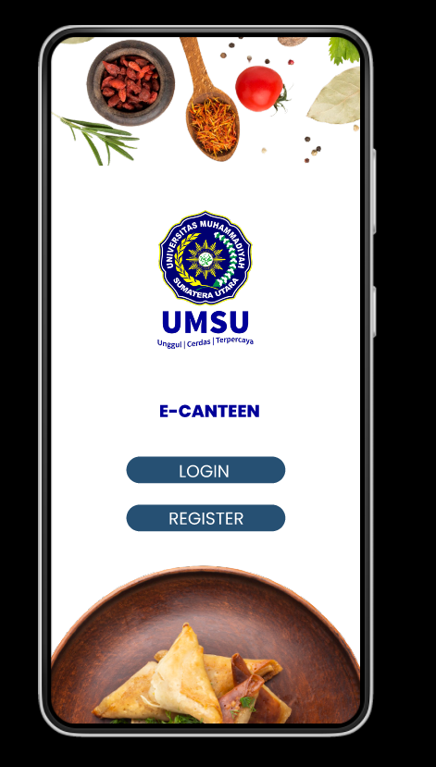
PENDAHULUAN
penelitian ini bertujuan untuk merancang aplikasi E-Canteen sebagai langkah progresif dalam meningkatkan layanan kantin. Aplikasi ini tidak hanya diharapkan dapat mengatasi kendala praktis seperti antrian, tetapi juga memberikan kemudahan akses informasi terkait menu dan harga,. Selain itu, integrasi dengan sistem pembayaran elektronik diharapkan dapat mengoptimalkan proses transaksi, meningkatkan efisiensi, dan menciptakan pengalaman berbelanja yang lebih menyenangkan

Slide 3


PERANCANGAN APPLIKASI E-CANTEEN
menunjukkan bahwa perancangan aplikasi E-Canteen difokuskan untuk meningkatkan pengalaman pelanggan. Ini mengindikasikan bahwa aplikasi tersebut dirancang dengan mempertimbangkan kenyamanan dan kepuasan pelanggan sebagai prioritas utama

Slide 4
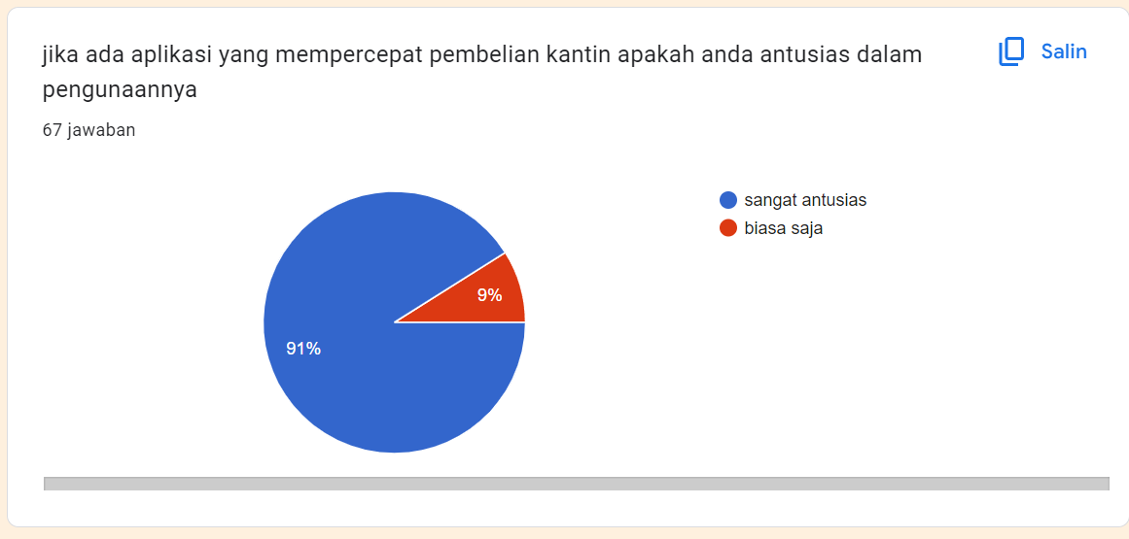
METODE PENGUMPULAN DATA
Metode Konsioner Memberi Google Form yang berisi pertanyaan kekurangan dan kebutuhan yang diperlukan kepada user/pengguna. Kami mendapatkan hasil yang sangat memuaskan lebih dari 50 orang sangat antusias tentang hal ini

Slide 5
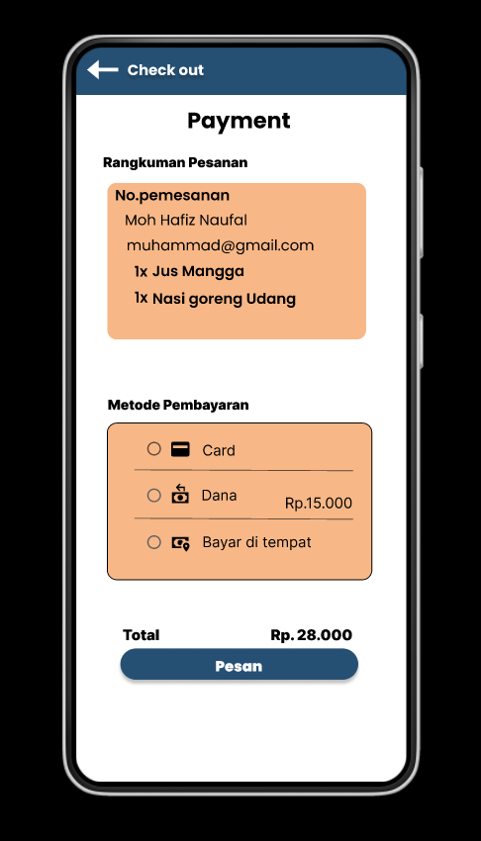
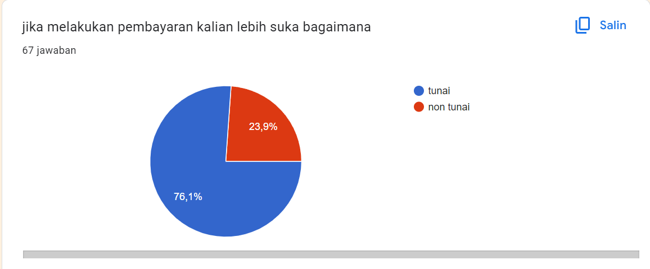

FITUR PAYMENT
Berdasarkan data yang kami peroleh, kami mendapatkan masih tingginya metode atau cara pembayaran secara tunai atau cash, berdasarkan data tersebut kami menambahkan fitur pembayaran cash tersebut .

Slide 6

MANFAAT app e-canteen
Membangun sistem informasi yang dapat melakukan pemesanan secara daring.
Membangun sistem informasi yang dapat mencatat dan menyimpan data transaksi dengan baik.
Meningkatkan kemudahan akses.
Mendorong partisipasi pelanggan.
Integrasi system pembayaran elektronik.
Peningkatan kepuasan pelanggan.

Slide 7
KESIMPULAN
1. Fokus pada Peningkatan Pengalaman Pelanggan
2. Implementasi Teknologi dalam Katering
3. Pentingnya Sistem Elektronik untuk Kantin
4. Inovasi dalam Pengalaman Makan di Tempat Kerja atau Sekolah
5. Potensi Dampak Positif pada Efisiensi dan Kepuasan Pelanggan

Slide 8


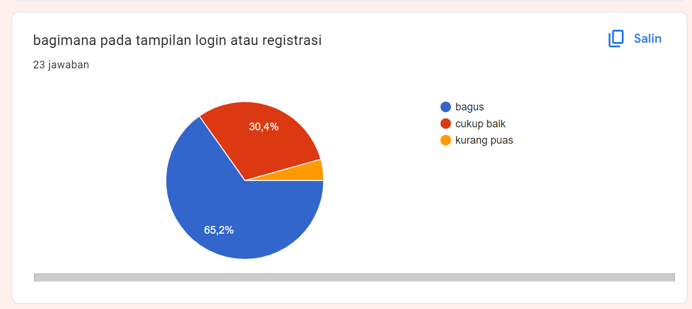
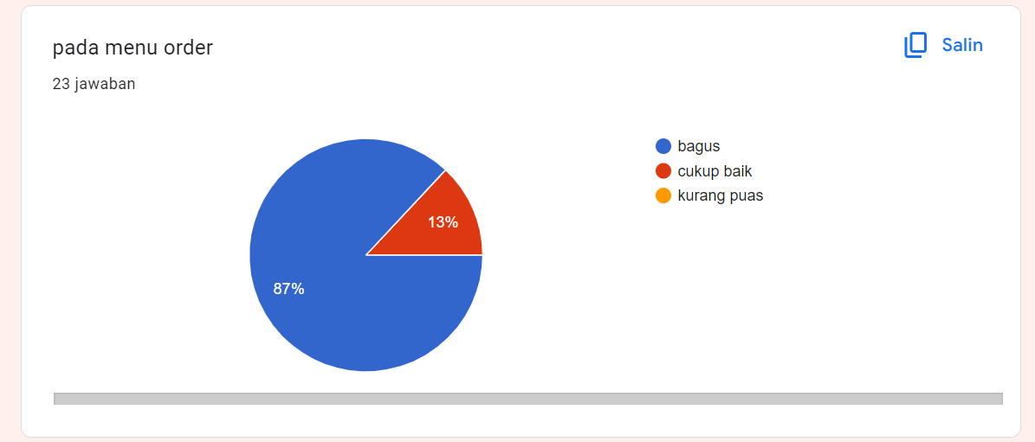
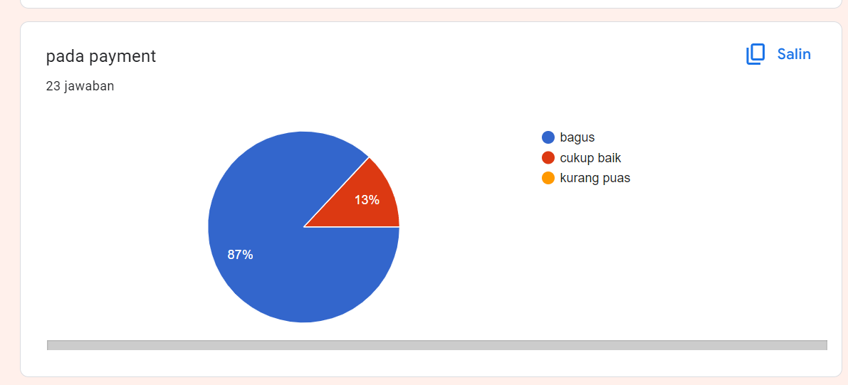
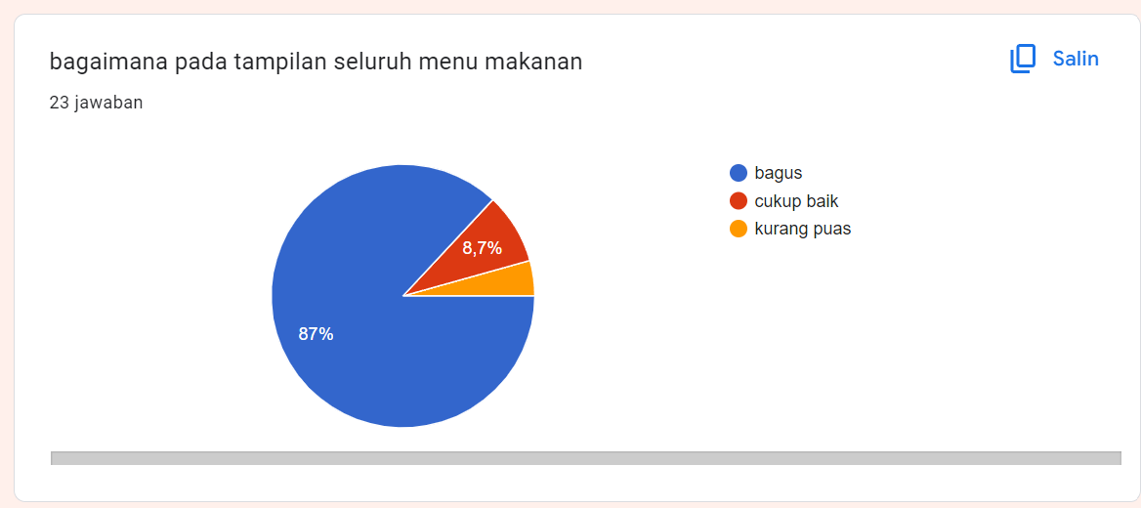
TESTIMONIALS

Slide 9

THANK
YOU!

Slide 10


SESI TANYA JAWAB

